Slide 1


CIVILIAN DRONES
COUNTERING SYSTEM

Slide 2
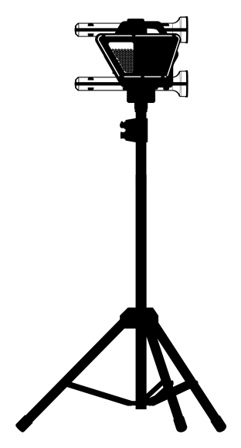
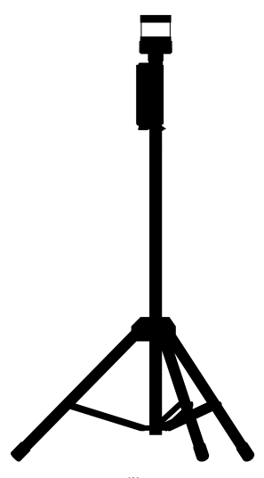

Обнаружение на дистанции 1 км в нижнем слое
Обнаружение на дистанции до 650м в верхнем слое
Обработка данных нейросетью
Обеспечение сектора обзора 360^{о}
Обнаружение на дистанции до 800м
ЗАДАЧА
12Мп IP-камера с длиннофокусным объективом
12Мп IP-камера с среднефокусным объективом
GPU-Сервер
Поворотная
платформа
2 камеры:
-Разрешением 12Мп
-Разрешением 8Мп
КОМПОНЕНТ
КЛАССИФИКАЦИЯ
И ПОДАВЛЕНИЕ
ПЕРВИЧНОЕ ОБНАРУЖЕНИЕ
ПОСРЕДСТВОМ
МОДУЛЕЙ ПО
ПЕРИМЕТРУ
ОБЪЕКТА
ВЫЧИСЛИТЕЛЬНЫЙ ЦЕНТР

Slide 3
Обнаружение на дистанции 1 км в нижнем слое
Обнаружение на дистанции до 650м в верхнем слое
Обработка данных нейросетью
Обеспечение сектора обзора 360^{о}
Обнаружение на дистанции до 800м
ЗАДАЧА
25 х 12Мп IP-камер с длиннофокусным объективом
10 х 12Мп IP-камер с среднефокусным объективом
GPU-Сервер:
4 х для первичного
и
2 х для вторичного обнаружения
Поворотная
платформа
2 камеры:
-Разрешением 12Мп
-Разрешением 8Мп
КОМПОНЕНТ
КЛАССИФИКАЦИЯ
И ПОДАВЛЕНИЕ
ПЕРВИЧНОЕ ОБНАРУЖЕНИЕ
360^{о}
ВЫЧИСЛИТЕЛЬНЫЙ ЦЕНТР

Slide 4
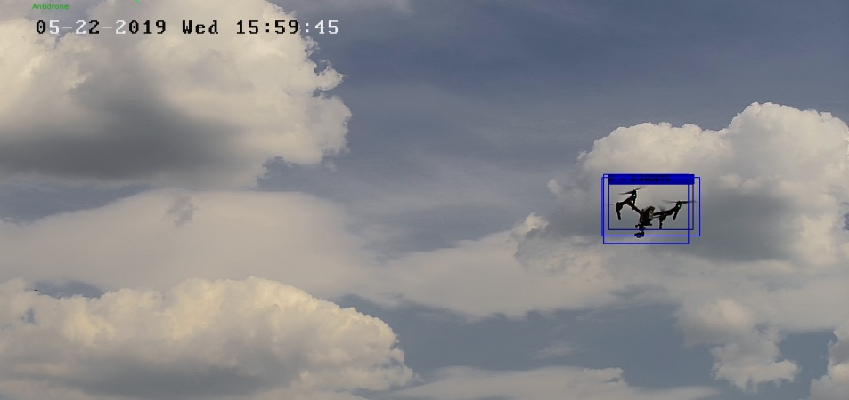

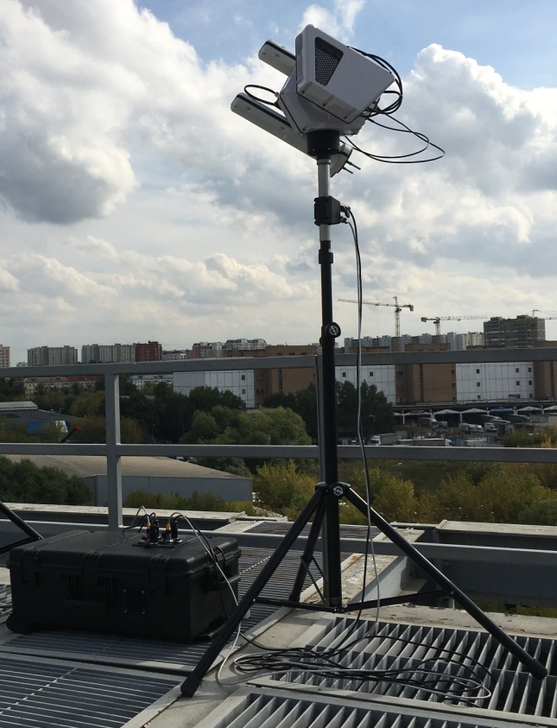
Обнаружение при помощи анализа изображения нейросетью
Обнаружение на дистанции до 1000м
Обеспечение сектора обзора 360^{о}
Подавление дрона
Обработка данных нейросетью
ЗАДАЧА
2 камеры:
-Разрешением 12Мп
-Разрешением 8Мп
Поворотная
платформа
Комплекс направленных антенн и система радиоподавления
КОМПОНЕНТ
GPU-Сервер
ОБНАРУЖЕНИЕ, КЛАССИФИКАЦИЯ
И ПОДАВЛЕНИЕ
ВЫЧИСЛИТЕЛЬНЫЙ ЦЕНТР

Slide 5

ЗАЩИТА ОБЪЕКТА
Размеры объекта 1500м х 1300м
Х 4
Х 2
R=1000м
Планируемый список оборудования:
1500 м
1300 м

Slide 6
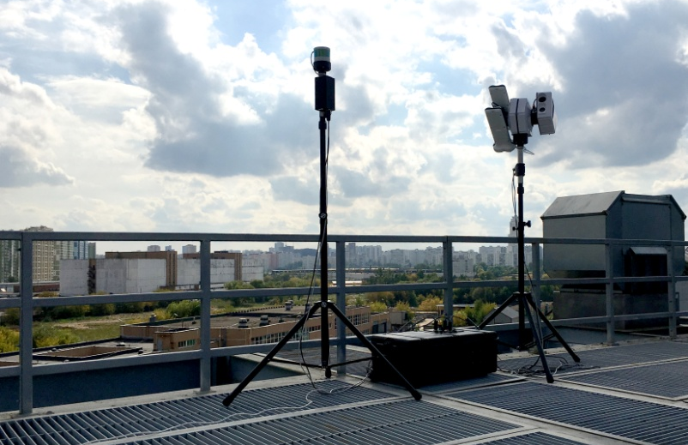
Обнаружение при помощи анализа изображения нейросетью

Slide 7

КЛАССИФИКАЦИЯ И ГЛУШЕНИЕ
ПЕРВИЧНОЕ ОБНАРУЖЕНИЕ
ВИДЕО КЛАССИФИКАЦИЯ
Поддержка поворотных устройств:
-По горизонту 360 °
-По вертикали от -50 ° до +60°
-Скорость поворота 180° в секунду
Зум камера:
-Тип Цветной HD 2.0 MP
-Оптический зум Х30
-Цифровой зум Х12
-Фокус Авто
Фиксированная камера:
-Тип Цветной HD 12 MP
-Светочувствительность 0.01ЛК
-Фокус Авто
Классификация дронов:
Для поиска и классификации
объектов на видео используется
многослойная нейросеть
Компьютерная платформа:
-GPU Сервер
-Межмодульная связь Ethernet
ГЛУШЕНИЕ
Частоты 900МГц, 1.2ГГц, 2.4ГГц, 5.8ГГц, L1, L2
Дальность глушения 600м
Питание 100МВт
ОСНОВНЫЕ ХАРАКТЕРИСТИКИ
Длина 500мм
Ширина 500мм
Высота 3000мм
Вес 13Кг
Температурный режим -20 - +40°С
Определение DJI MAVIC™(M1,M2)
объектов DJI PHANTOM™(2,3,4)
DJI INSPIRE ™(1,2)
DJI M600
DJI S1000
FIREFLY ALTA (6,8)
PARROT
XIAOMI
ЛИДАР
Дальность действия 200-800М
Мин. целевой размер 0.01М²
Сред. целевой размер 40х40 СМ
(на дистанции 200м)
Азимутальное покрытие 30-360°
(Модификации) Охват высоты 30-45°
(Модификации)
Питание 350Вт
РАДАР
Дальность действия max4000М
X-BAND 9200-9500МГц
Средняя эффективная поверхность 0.01М²
рассеяния (ЭПР) типичной цели
(По оценкам к БЛА DJI PHANTOM 3
в X-Диапазоне волн)
Длина 400мм
Ширина 400мм
Высота 3000мм
Вес 10Кг
Питание 100ВТ
АУДИО
Дальность действия 200-400М
Широкоугольный микрофон 90°
Питание 100Вт
ВИДЕО
Дальность действия 350-500М
Обзор 360°
Зум камера:
-Тип Цветной HD 2.0 MP
-Оптический зум Х30
-Цифровой зум Х12
-Фокус Авто
Классификация дронов:
Для поиска и классификации объектов на видео используется многослойная нейросеть
Компьютерная платформа:
-GPU Сервер
-Межмодульная связь Ethernet
Характеристики видео:
Фиксированная камера:
-Тип Цветной HD 12 MP
-Светочувствительность 0.01ЛК
-Фокус Авто
Длина 650мм
Ширина 650мм
Высота 3000мм
Вес 28Кг
ОСНОВНЫЕ ХАРАКТЕРИСТИКИ
Диаметр монтажной трубки 40мм
всех модулей
Температурный режим -20 - +40°С
Определение DJI MAVIC™(M1,M2)
объектов DJI PHANTOM™(2,3,4)
DJI INSPIRE ™(1,2)
DJI M600
DJI S1000
FIREFLY ALTA (6,8)
PARROT
XIAOMI
СЕРВЕР
ИНТЕГРАЦИЯ ПРОГРАММНОЙ ЧАСТИ
Несколько серверов
(Зависит от проекта)
Процессор 16, 32 ядер
(Зависит от проекта)
Оперативная память 64
Видеокарта 2шт не ниже 2080RTX
SSD 2ТБ
ОСНОВНЫЕ ХАРАКТЕРИСТИКИ
Длина 500мм
Ширина 500мм
Высота 3000мм
Вес 13Кг
Температурный режим -20 - +40°С
ИНТЕГРАЦИЯ ПРОГРАММНОЙ ЧАСТИ
Процессор 8, 16, 32 ядер
(Зависит от проекта)
Оперативная память 32,64
Видеокарта не ниже 2080RTX
SSD 1ТБ
Степень защиты GPU IP67
сервера
Межмодульная связь Ethernet
Скорость развертывания 10 минут от 2 мобильного комплекса в человек
составе багги Чаборз М3
SPECIFICATIONS

Slide 8
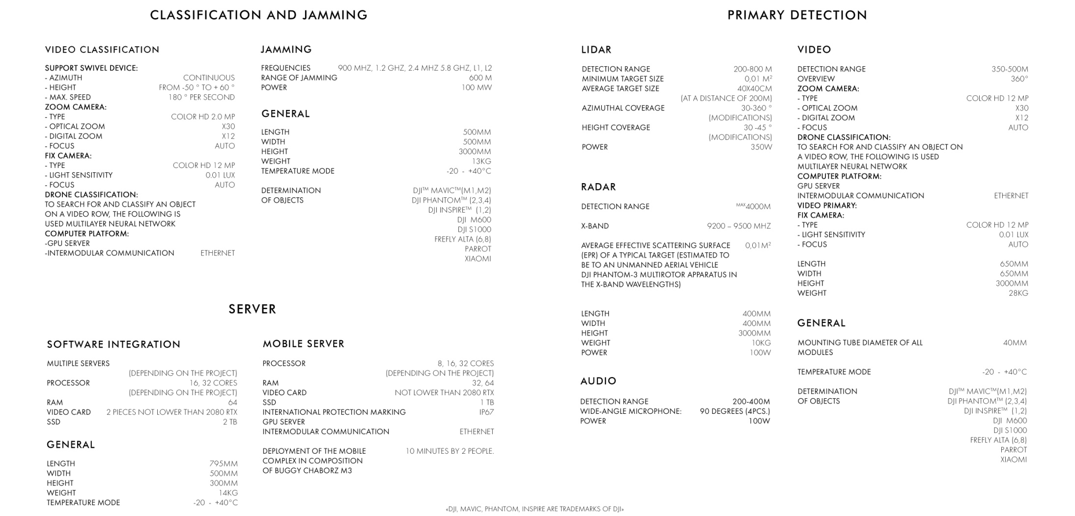
SPECIFICATIONS

